Slide 1
نشست هم اندیشی ذیحسابان دستگاههای اجرایی کل کشور
بِسمِ اللّه الرّحمن الرّحیم
5 اسفندماه 1404

Slide 2
گزارش اهم اقدامات اداره کل نظارت بر ذیحسابیها، گزارشگری مالی و حسابداری بخش عمومی
طی سال 1404

Slide 3
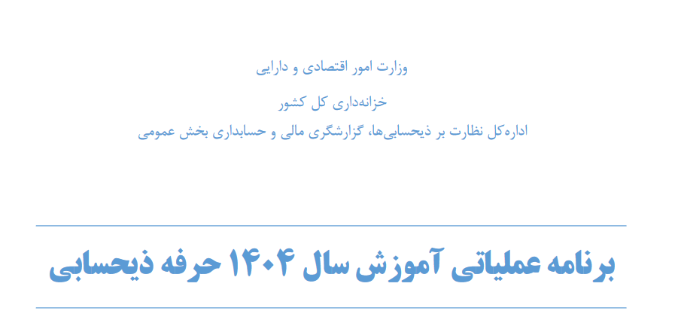
اجرای برنامه عملیاتی سال 1404 آموزش حرفه ذیحسابی
نشستهای هم اندیشی
برگزاری منظم نشستهای هم اندیشی ذیحسابان و معاونین ذیحساب
تعداد 7 نشست هم اندیشی منطقه ای
دوره های آموزشی
از تعداد 7 دوره پیش بینی شده در برنامه عملیاتی، 6 دوره برگزار شده است
اقدامات لازم برای برگزاری دوره باقیمانده در تاریخ 12 اسفند انجام شده است
تعداد 2 نشست سراسری ذیحسابان

Slide 4
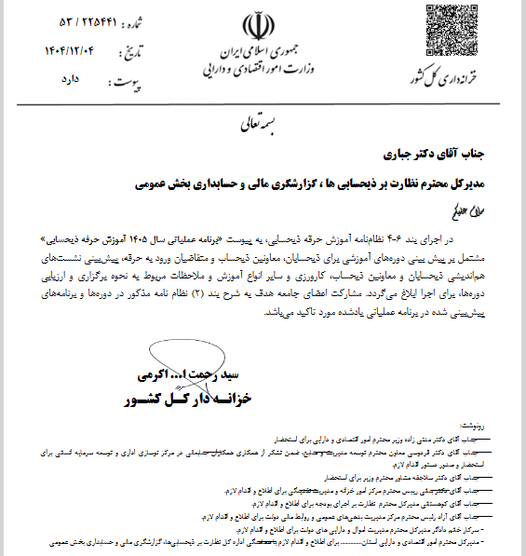
تدوین برنامه عملیاتی سال 1405 آموزش حرفه ذیحسابی

Slide 5
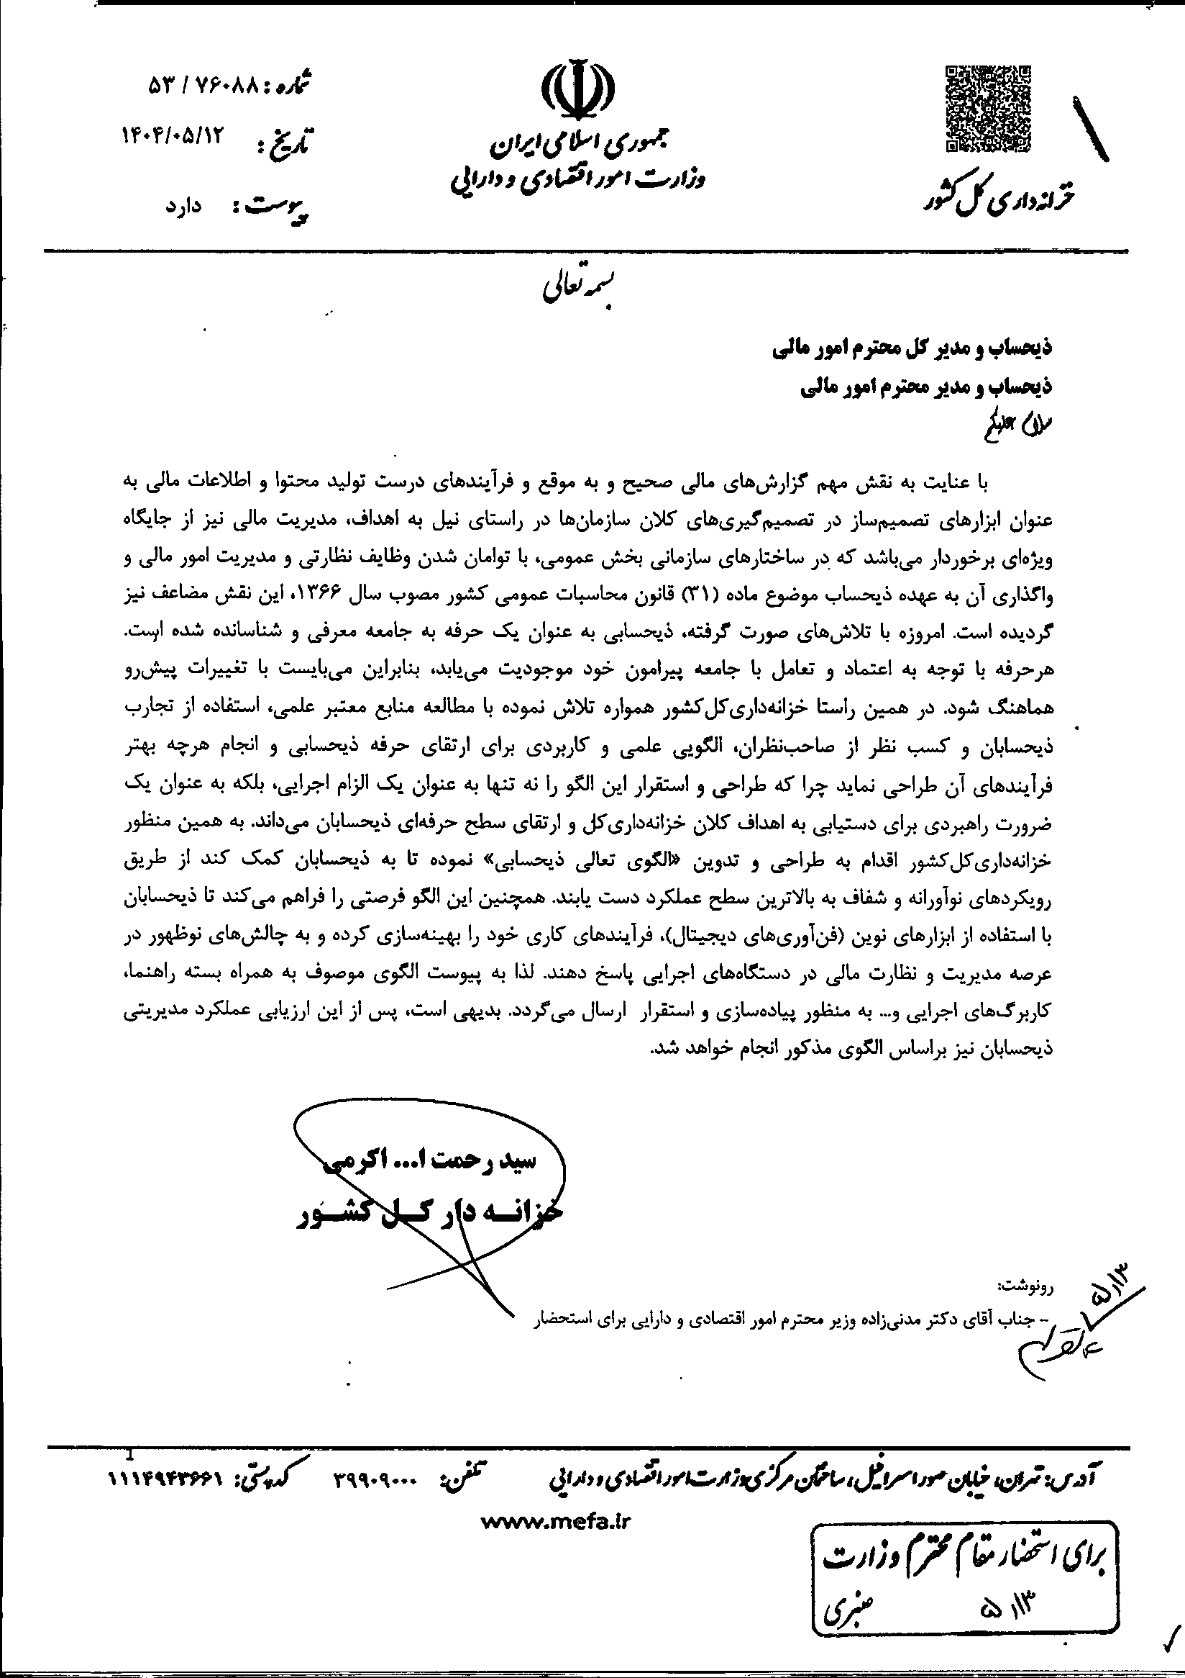
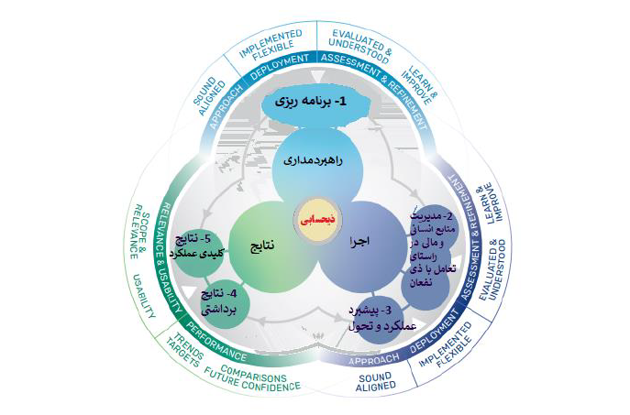
تدوین و ابلاغ الگوی تعالی ذیحسابی

Slide 6
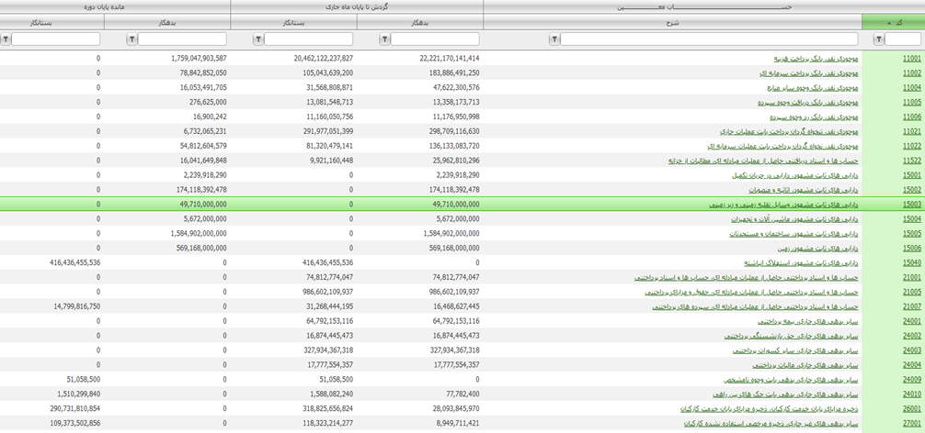
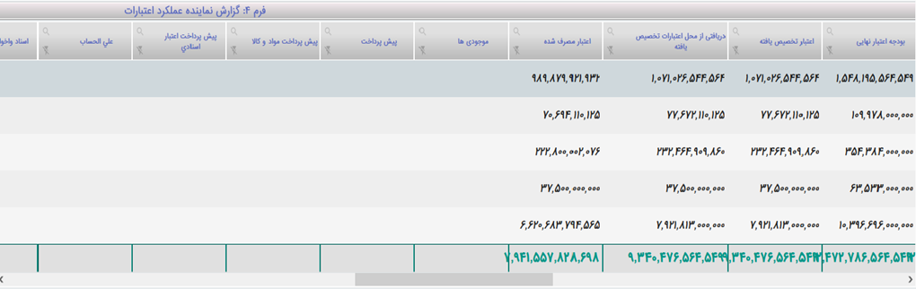
استخراج الکترونیکی فرمها از تراز آزمایشی در سناما
تراز
فرم

Slide 7
عملیاتی شدن تحویل و تحول ذیحسابان به صورت الکترونیکی در بستر سناما

Slide 8
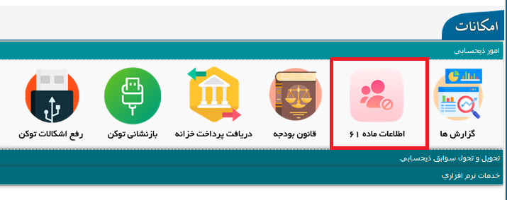
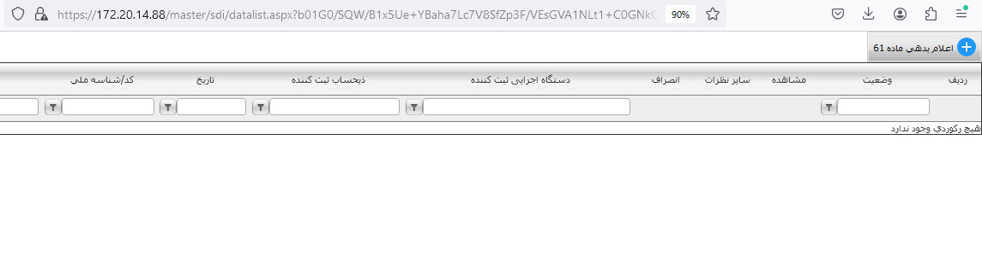
طراحی زیرسامانه اجرای بند «ب» ماده (4) و ماده (6) آیین نامه اجرایی ماده 61 قانون محاسبات عمومی کشور به صورت الکترونیکی

Slide 9
انتصاب ناظرین مالی و پیگیری سایر امور مربوط به آنها
پشتیبانی فنی ناظرین مالی
امور مربوط به گزارشگری ناظرین مالی سال 1403
امور مربوط به انتصاب ناظرین مالی
برگزاری جلسات هماهنگی ناظرین مالی طی سال
پشتیبانی فنی و انجام هماهنگی های لازم برای حضور ناظرین مالی در کمیسیونهای تخصصی مجلس شواری اسلامی
تهیه دستورالعمل نحوه تهیه و تنظیم گزارشهای ناظرین مالی
تعداد 2295 تکلیف/حکم در قالب شکست احکام به تفکیک 37 دستگاه اصلی و سیاستگذار به ناظرین مالی اعلام شد
پیگیری ارائه گزارشات توسط ناظرین مالی
انتضاب ناظرین مالی برای 37 دستگاه اصلی و سیاسگذار تعیین شده توسط شورای عالی راهبری
شامل:
29 نفر از ذیحسابان شاغل دستگاههای اجرایی و 8 نفر از ذیحسابان بازنشسته

Slide 10
بازنشستگی 18 نفر از همکاران ذیحساب
گزارش ذیحسابان بازنشسته 1404به تفکیک ماه
ماه | تعداد
04 | 2
05 | 3
07 | 7
09 | 1
10 | 5
جمع | 18
فهرست اسامی ذیحسابان بازنشسته سال 1404
ردیف | نام و نام خانوادگی | ردیف | نام و نام خانوادگی
1 | فهيمه شباك | 10 | عليرضا مهران پور
2 | مهدي مير عظيم زاده موسوي | 11 | محمد فقيه
3 | ناصر دليري | 12 | فرح نصيري دهقان
4 | ابراهيم حاجي نژادي | 13 | محمدصادق حسني جوريابي
5 | فرشته بالائي صومعه | 14 | سيدفخرالدين علوي
6 | رامين حاجي هاشمي | 15 | محمدرضا حاتمي باروق
7 | تيمور هدايتي | 16 | احمد كرمي
8 | هادي سحابي | 17 | فاطمه جعفري گركاني
9 | حسن شريفي | 18 | حسين كاوند

Slide 11

سپاس از توجه سروران گرامی
به امید اعتلای حرفه ذیحسابی و جایگاه آن در نظام مدیریت مالی بخش عمومی کشور

